Slide 1
Квест как современная педагогическая технология
Отчет по самообразованию
воспитателя
Балдук Светланы Анатольевны

Slide 2
Что такое квест
Квест – это вид игрового сюжета (литературного, компьютерного) в котором путешествие к намеченной цели проходит через преодоление ряда трудностей.

Slide 3
Актуальность
ФГОС нового поколения требует использования в образовательном процессе технологий деятельностного типа. Современные дети лучше усваивают знания в процессе самостоятельного добывания и систематизирования новой информации. Квесты способствуют воспитанию и развитию качеств личности, отвечающих требованию информационного общества, раскрытию способностей и поддержке одаренности детей. К образовательным квестам можно отнести проектную деятельность .

Slide 4
Цель
Повысить свой профессиональный уровень по данной теме

Slide 5
Задачи
Развитие интеллектуальных способностей у детей посредством применения квест- игр
Создание условий для психологического и физического здоровья
Создания условий для эмоционального благополучия
Активно воздействовать на всестороннее развитие детей

Slide 6
Этапы работы
Подбор и изучение методической литературы
Формирование опыта по теме. Внедрение в практику
Участие в мероприятиях посвященных теме самообразования
Обмен опытом с другими педагогами

Slide 7
Квесты подразделяются по структуре сюжетов
Линейный - основное содержание квеста построено по цепочке. Разгадаешь одно задание – получишь следующее, и так пока не дойдешь до финиша.
Штурмовой – каждый игрок решает свою цепочку загадок, чтобы в конце собрать их воедино
Кольцевой – отправляется по кольцевой траектории: выполняя определенные задания он вновь и вновь возвращается в пункт «А»

Slide 8
Квесты подразделяются по форме проведения
Соревнования.
Проекты
Исследования
Эксперименты.

Slide 9
Виды Заданий для квестов
Поиск «сокровищ»
Расследование происшествий (хорошо для экспериментальной деятельности)
Помощь героям
Путешествие
Приключения по мотивам художественных произведений (по аналогии с настольными играми-ходилками)

Slide 10
Алгоритм организации квеста
Определить цели и задачи
Выбрать место проведения игры
Составить паспорт прохождения этапов или карту маршрута
Сформировать состав участников (педагоги, дети, родители), расчитать количество организаторов и помощников
Разработать легенду игры, её формат и правила, написать сценарий (конспект)
Подготовить задания, реквизит для игры

Slide 11
Проведение игры
Задание
Создание игровой ситуации
Замотивировать участников
Постановка цели
Процесс
Логически и последовательно построенная цепочка заданий
Завершение
Подведение итогов

Slide 12
Достоинства квестов для детей дошкольного возраста
Квест-игра является привлекательной для ребёнка, позволяет активизировать его внимание и развивать познавательный интерес в ходе выполнения заданий
Формирует у детей ощущение личной заинтересованности при выполнении задания
Обогащает детей сходными впечатлениями для совместного обсуждения
Формирует у детей унифицированную базу знаний и представлений, к которой можно обращаться во время работы в группе
Позволяет воспитателю выделять для ознакомления те объекты, которые он считает наиболее значимыми с точки зрения решения образовательных задач в группе и учитывать при этом интересы детей в полном объёме
В ходе выполнения групповых заданий дети учатся слушать собеседника, не перебивая. Дети учатся оценивать свою работу, работу товарища, помогать друг другу. Квесты помогают реализовать принцип сотрудничества

Slide 13
Проведенные квесты в течение года
«Осенний квест»
«Экологический квест»
«Приключения в лесу»
«Поможем смешарикам»
«Военный квест»
«Помогаем друзьям»

Slide 14
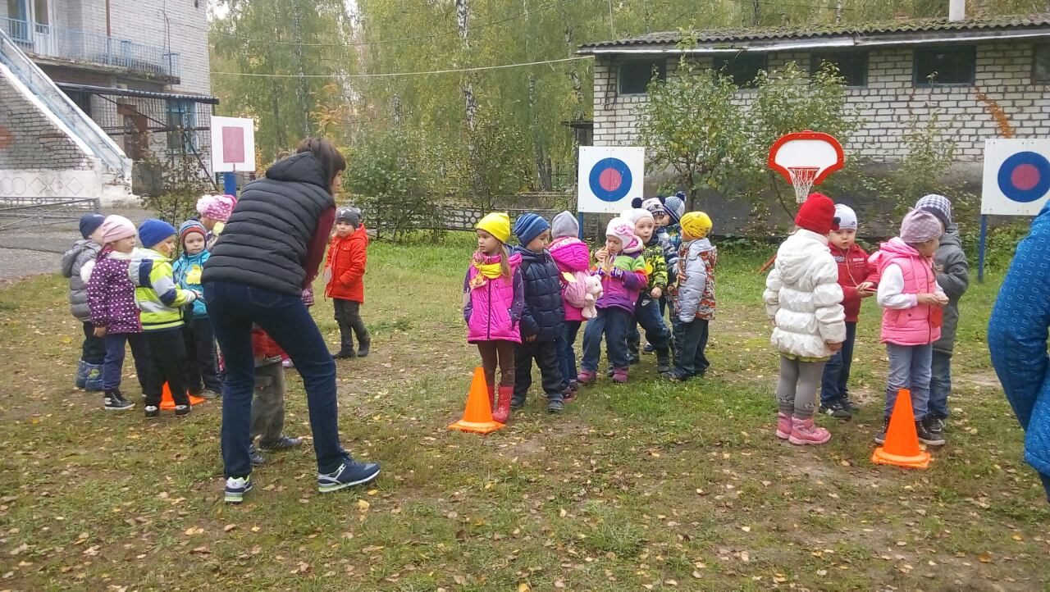
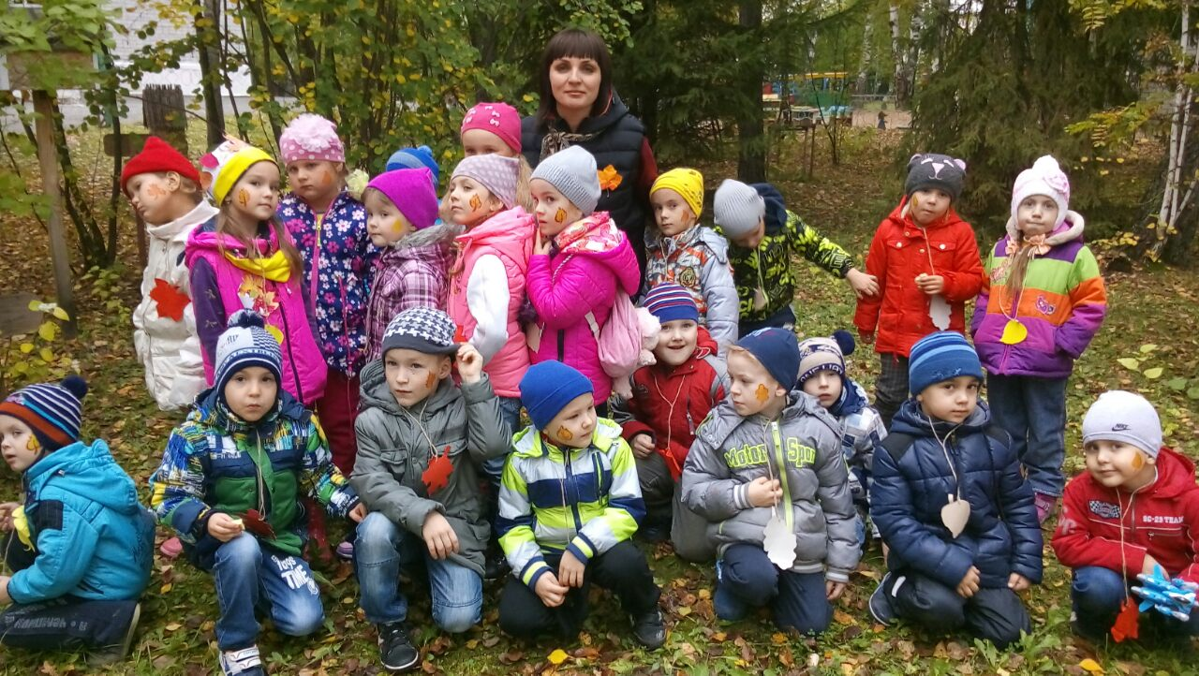
«Осенний квест»

Slide 15
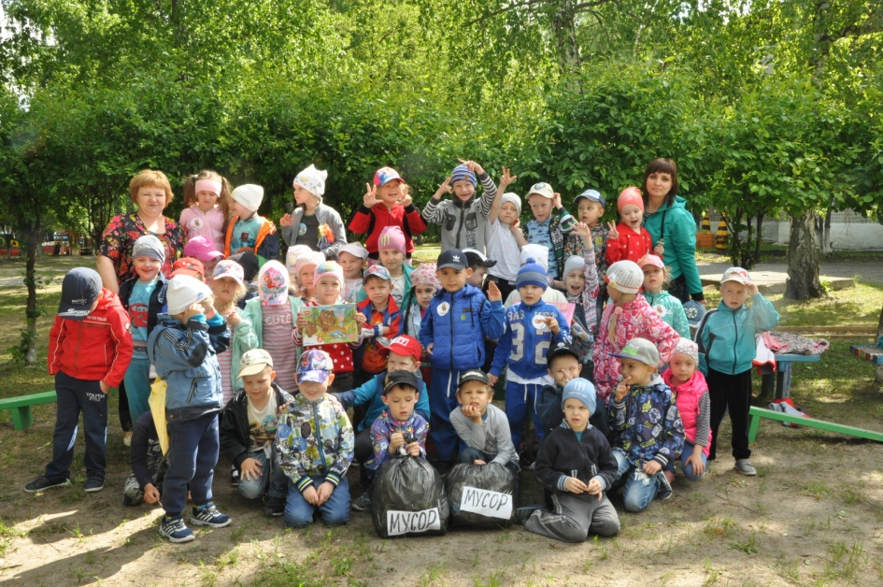
«Экологический квест»

Slide 16
«Экологический квест» (для воспитателей)

Slide 17
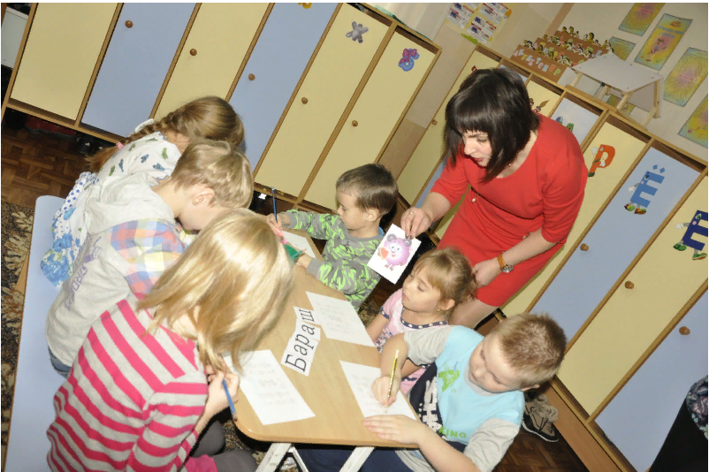
«Поможем смешарикам»

Slide 18
Список использованной литературы
Комарова Т.С., Зацепина М.Б. «Интеграция в системе воспитательно-образовательной работы детского сада», Мозаика-Синтез Москва, 2014
Колесникова И.В. «Проведение игры-квеста «В поисках сокровищ» «Справочник старшего воспитателя дошкольного учреждения» №2 2015
Список интернет источников
http://dohcolonoc.ru/stati/10477-kvest-igra.html
http://cyberleninka.ru/article/n/igra-kvest-kak-formaobrazovatelnoy-deyatelnosti-so-starshimi-doshkolnikami
http://super-positive.ru/kvest-dlya-detey-na-ulitce/ http://linda6035.ucoz.ru/

Slide 19
Спасибо за внимание

